Slide 1
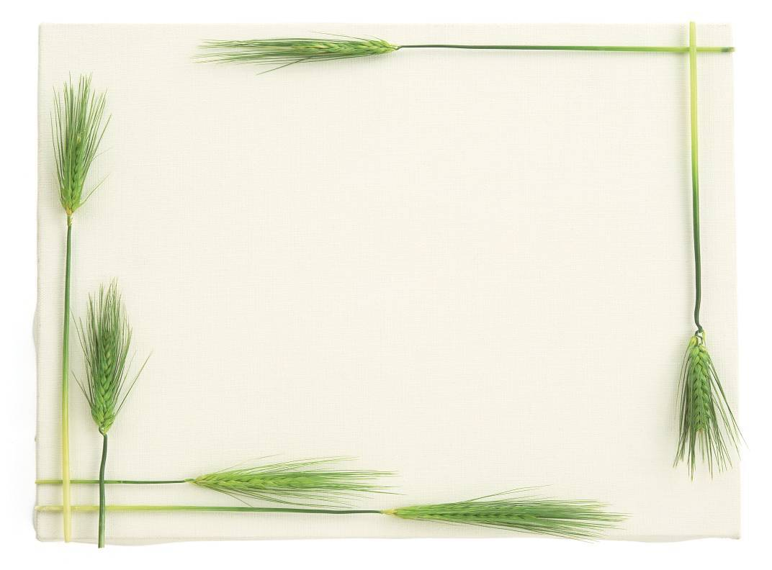
PHÒNG GD & ĐT QUẬN LONG BIÊN
TRƯỜNG MẦM NON GIANG BIÊN
LĨNH VỰC PHÁT TRIỂN NGÔN NGỮ
ĐỀ TÀI
THƠ: ƯỚC MƠ CỦA TÝ
Đối tượng: Lớp MGL A3
Giáo Viên: Nguyễn Thị Oanh
Trần Thị Hồng Liên

Slide 2
1. ỔN ĐỊNH TỔ CHỨC
Bài hát: Ước mơ xanh

Slide 3
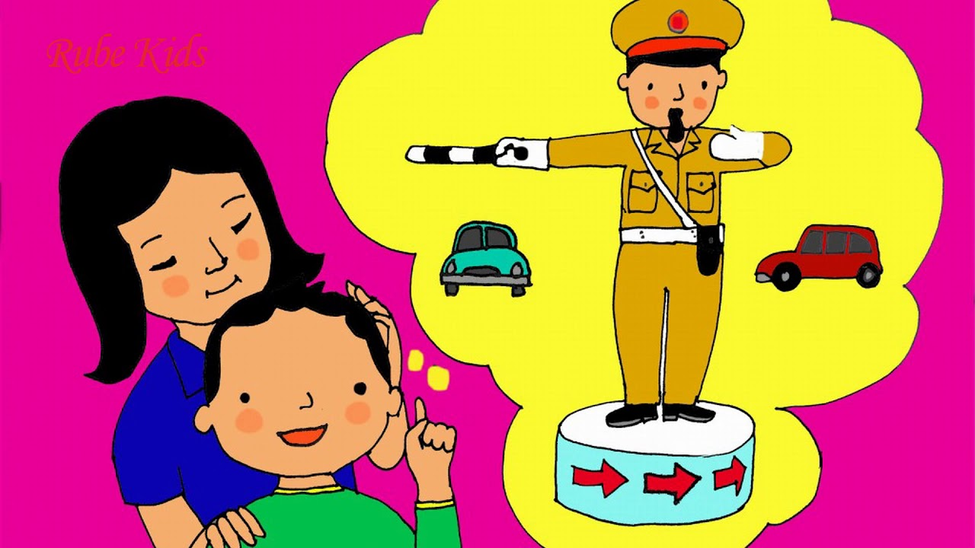
Bài thơ:
Ước mơ của Tý

Slide 4
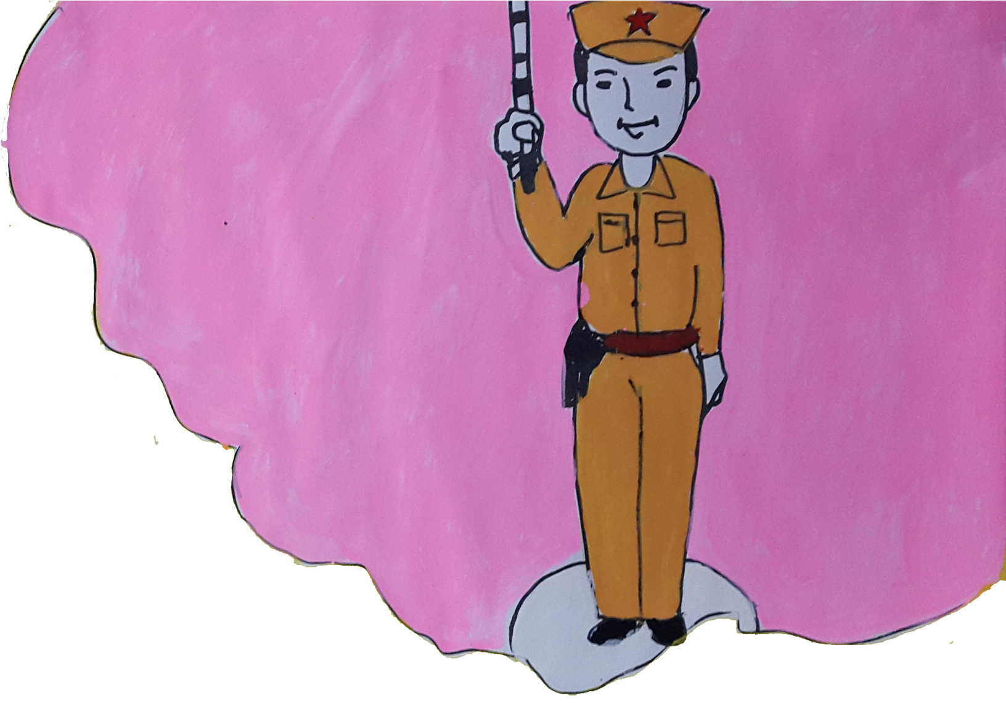
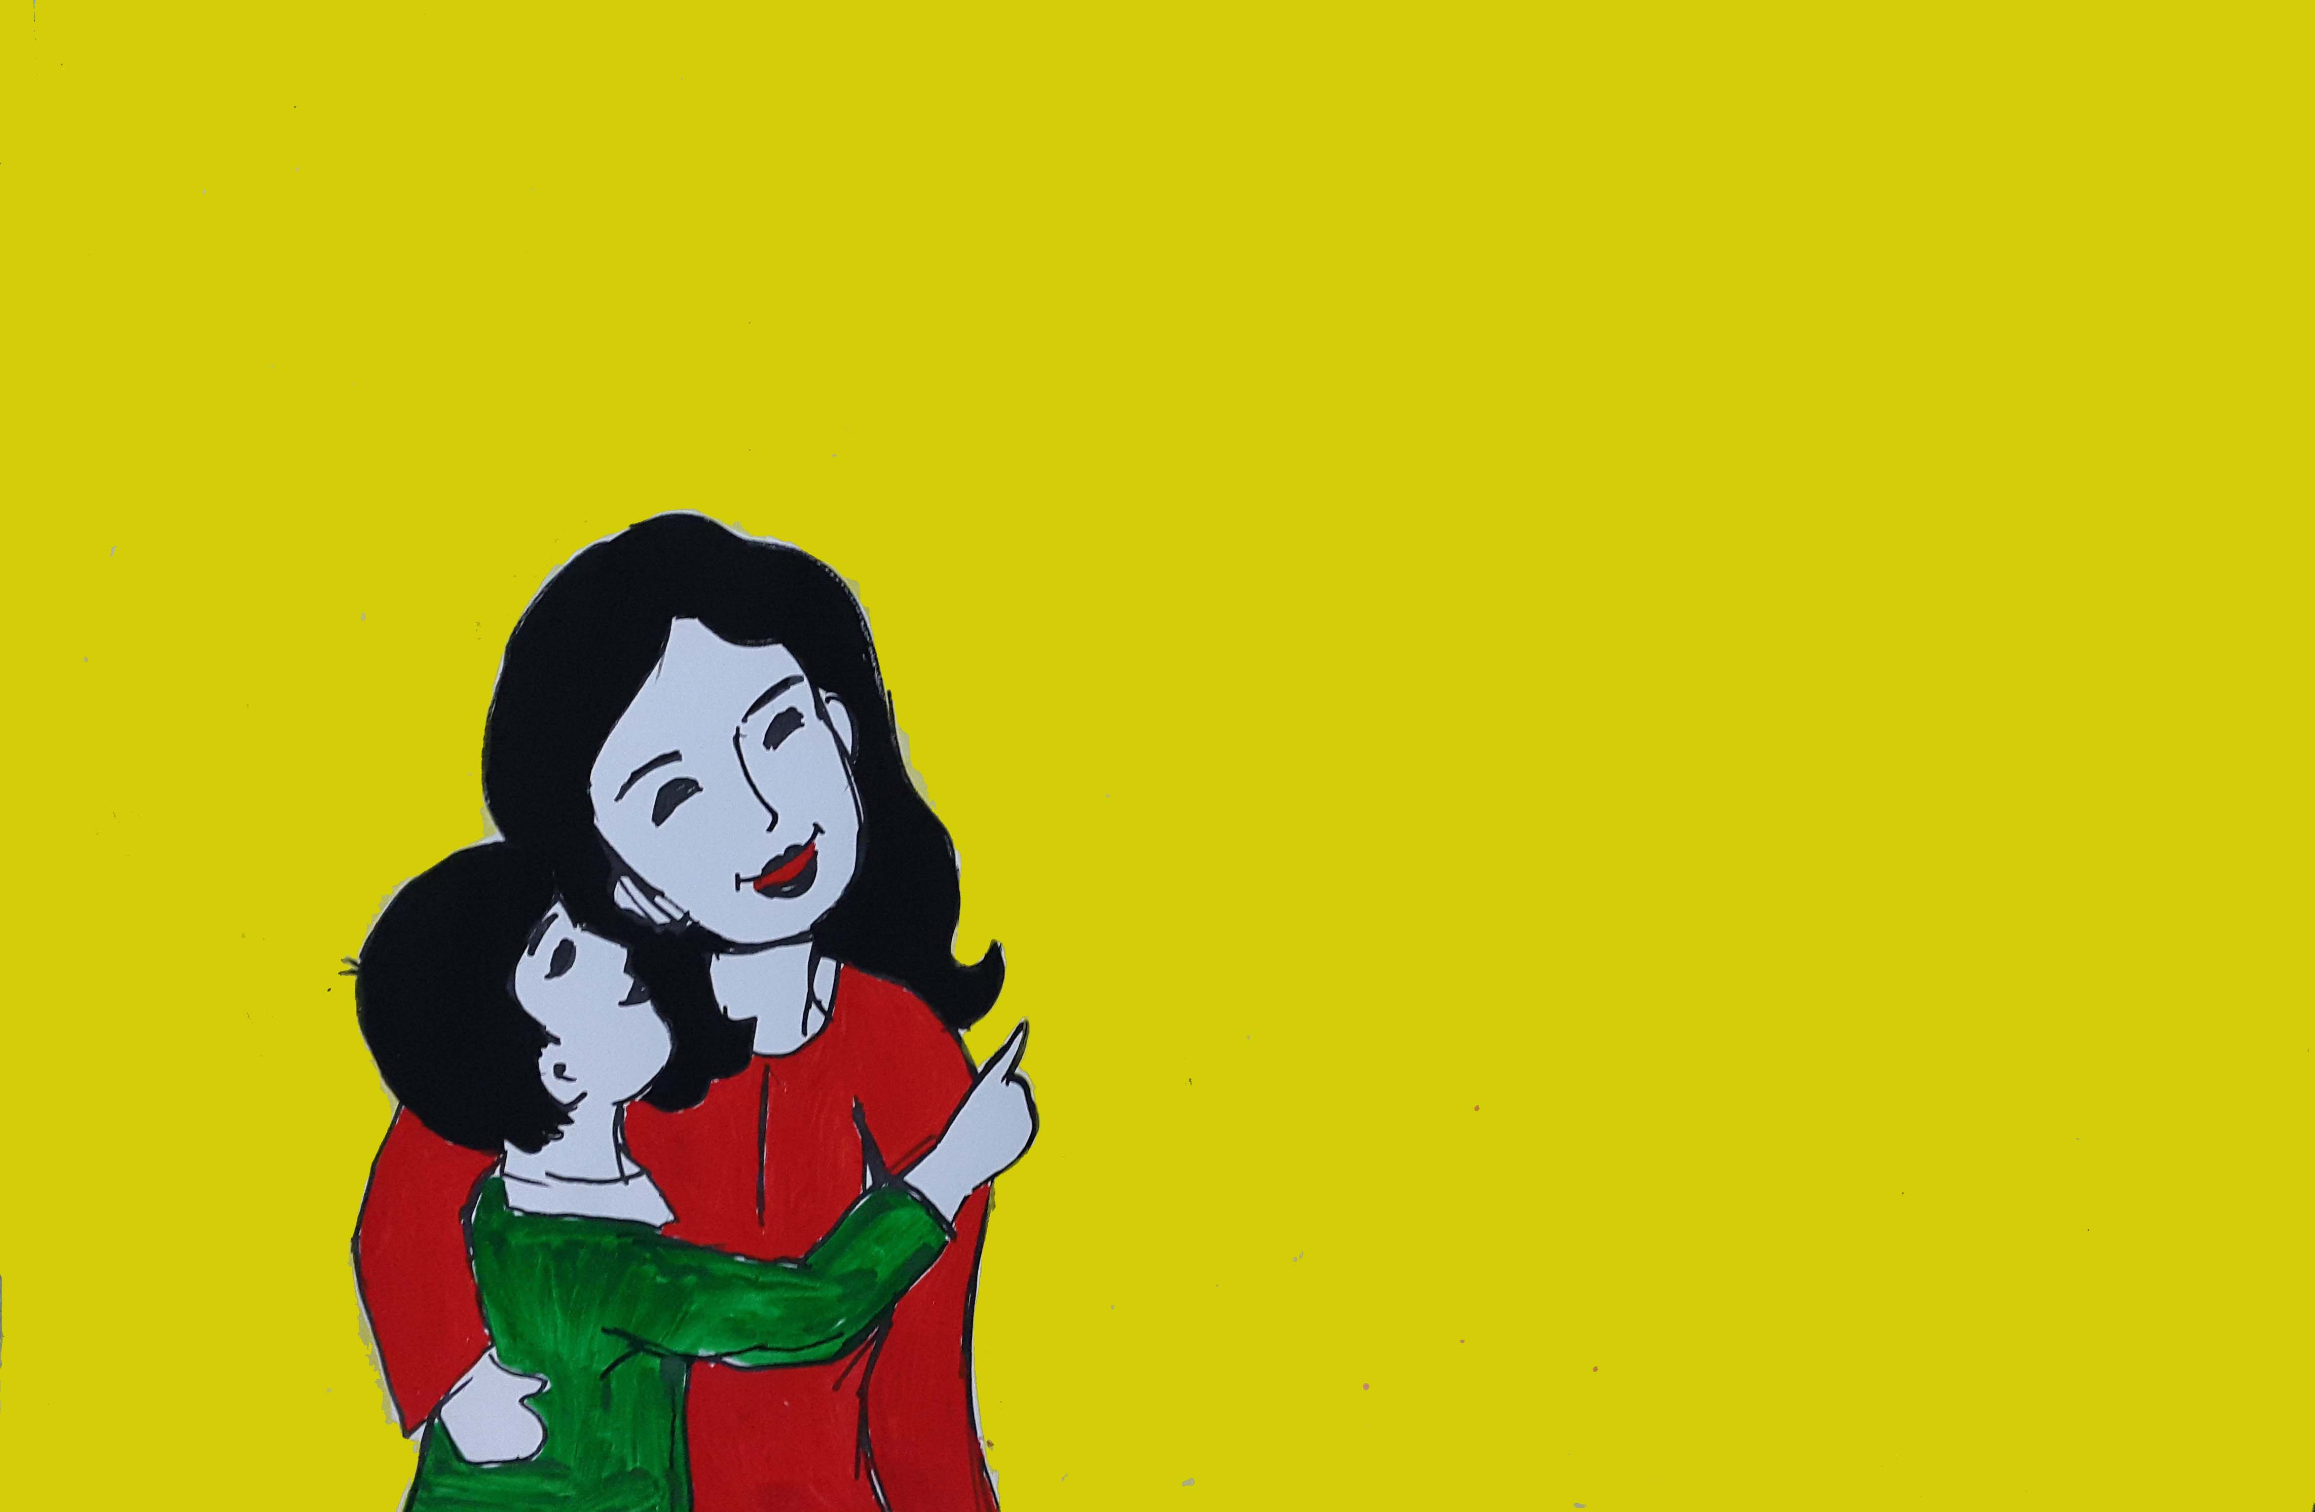
Mẹ! Mẹ ơi! Con học giỏi Mẹ Tý hỏi: Giỏi làm gì?
Tý thầm thì: “Con sẽ đi Làm cảnh sát

Slide 5
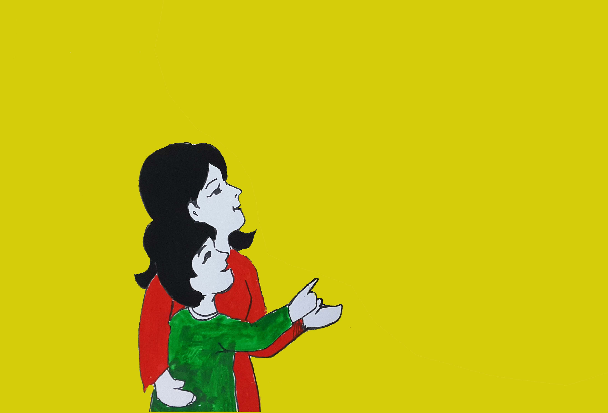
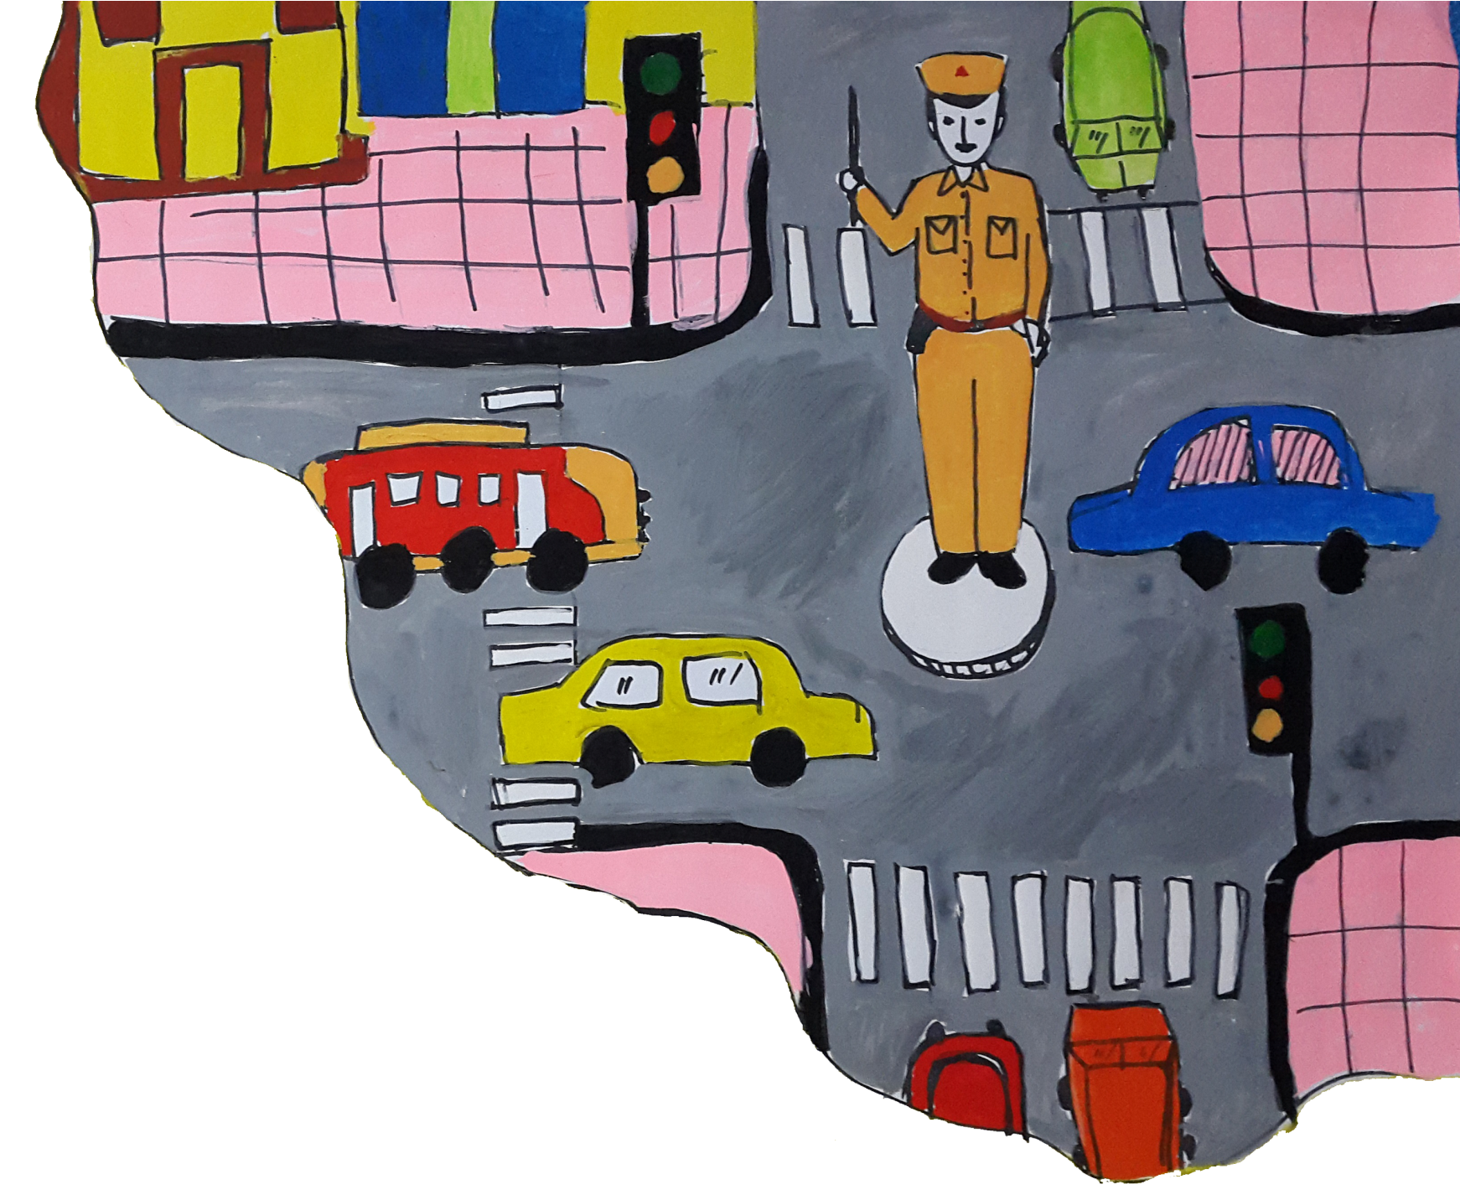
Con đứng gác Ngã tư đường Để người sang An toàn mãi

Slide 6
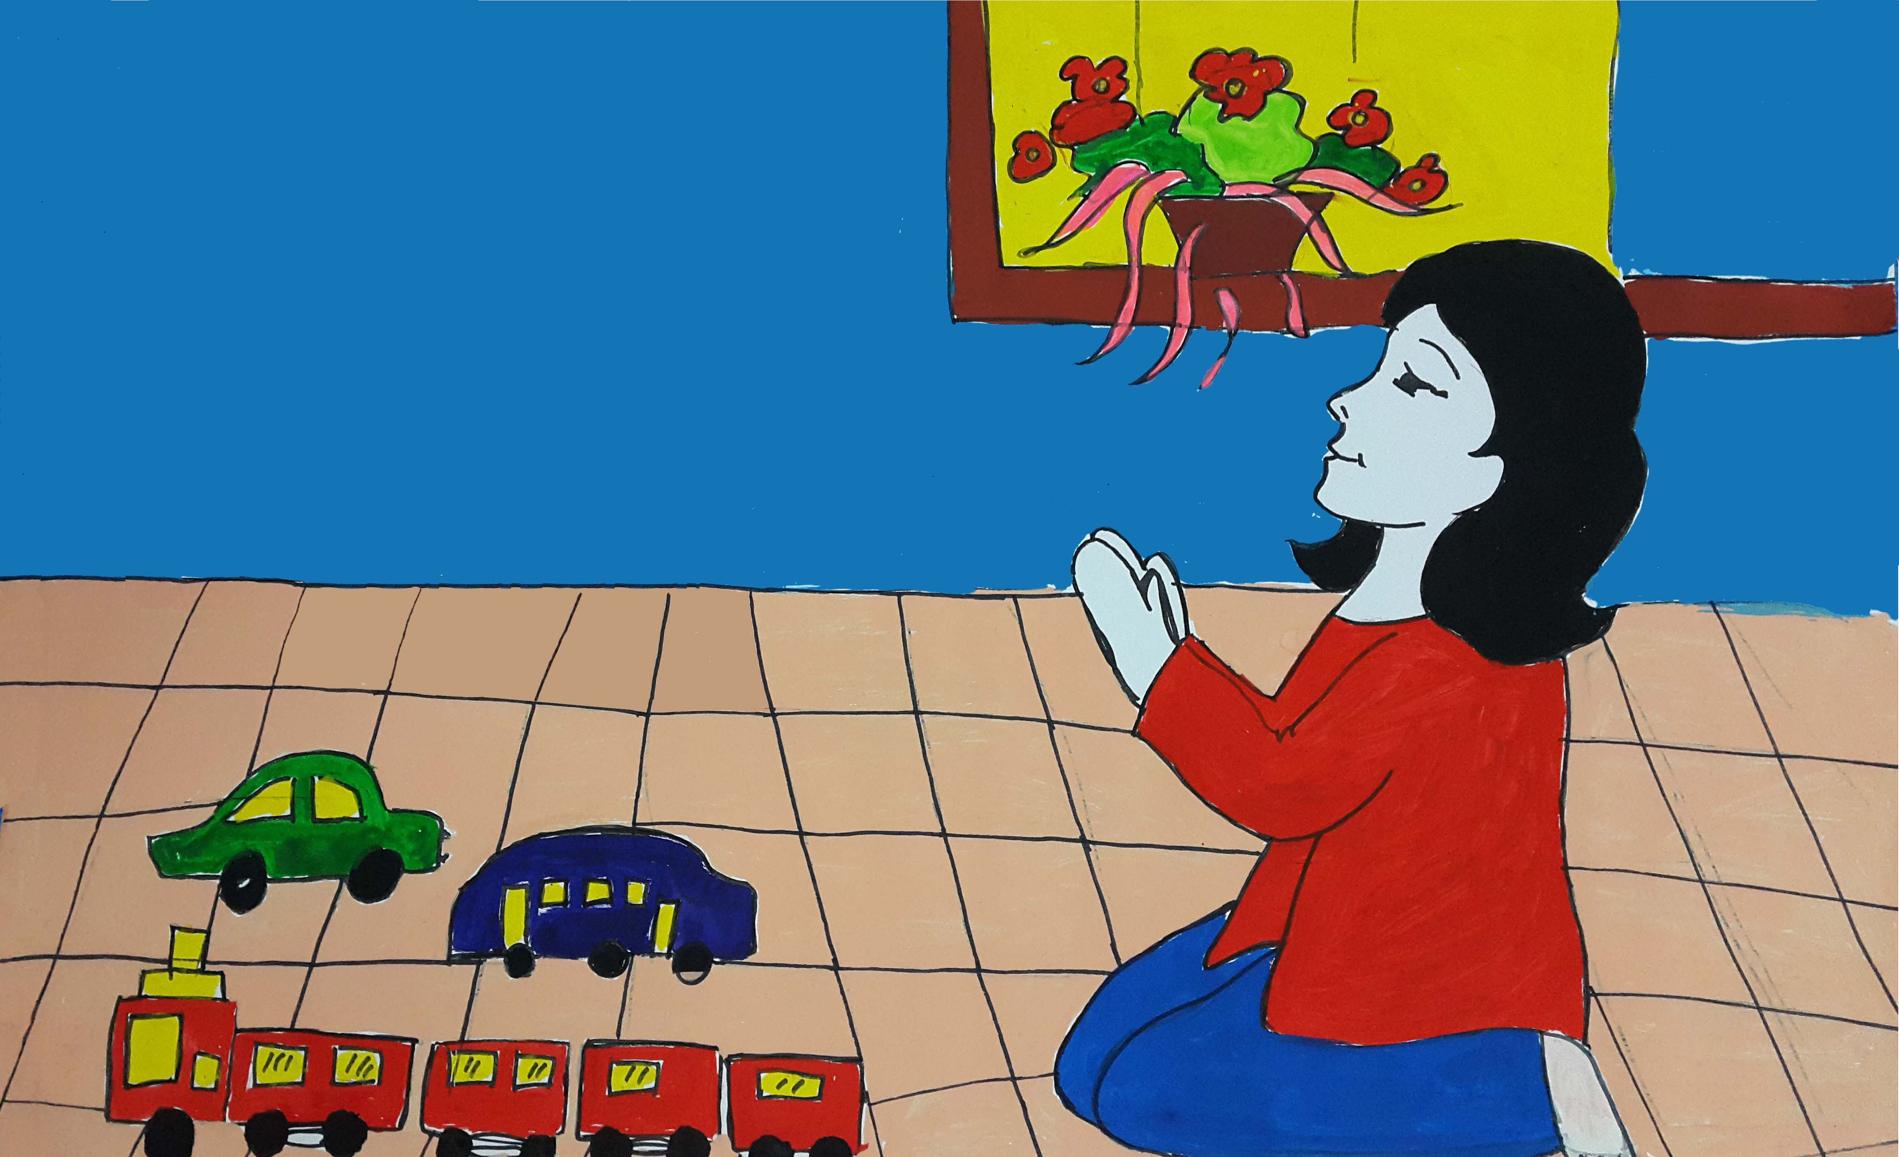
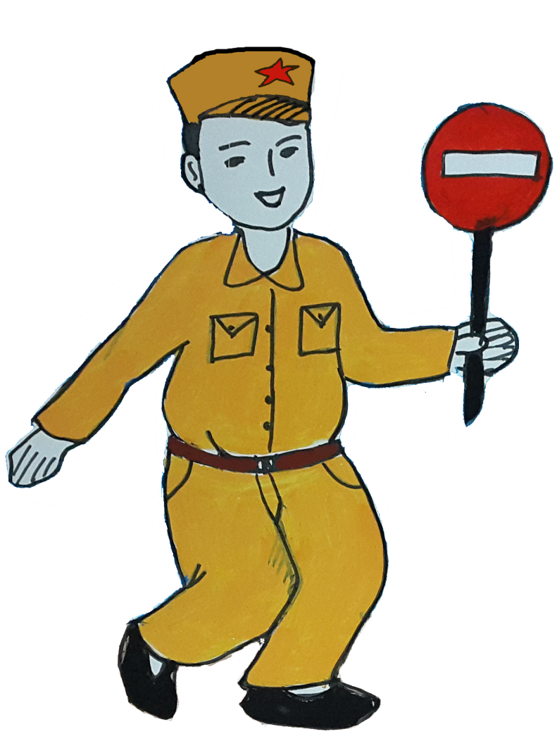
Mẹ cười xòa / Khen Tý giỏi Tý phấn khởi / Cười ha ha! Nhảy quanh nhà: “Tý sẽ là / Anh cảnh sát!”
Này dừng lại Đèn đỏ rồi!
Đi thoải mái Đèn xanh mà!”
Đi chậm thôi Đèn vàng đấy!

Slide 7
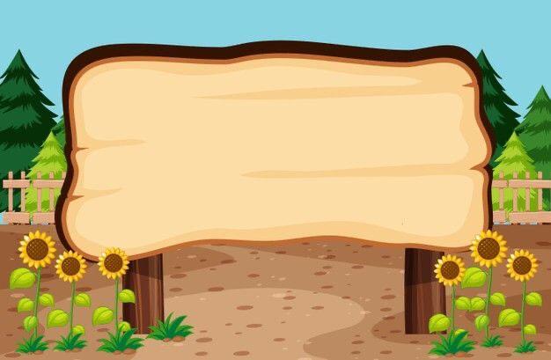
Đàm thoại

Slide 8
Bài thơ:
Ước mơ của Tý
Câu 1: Cô vừa đọc cho các con nghe bài thơ gì?

Slide 9
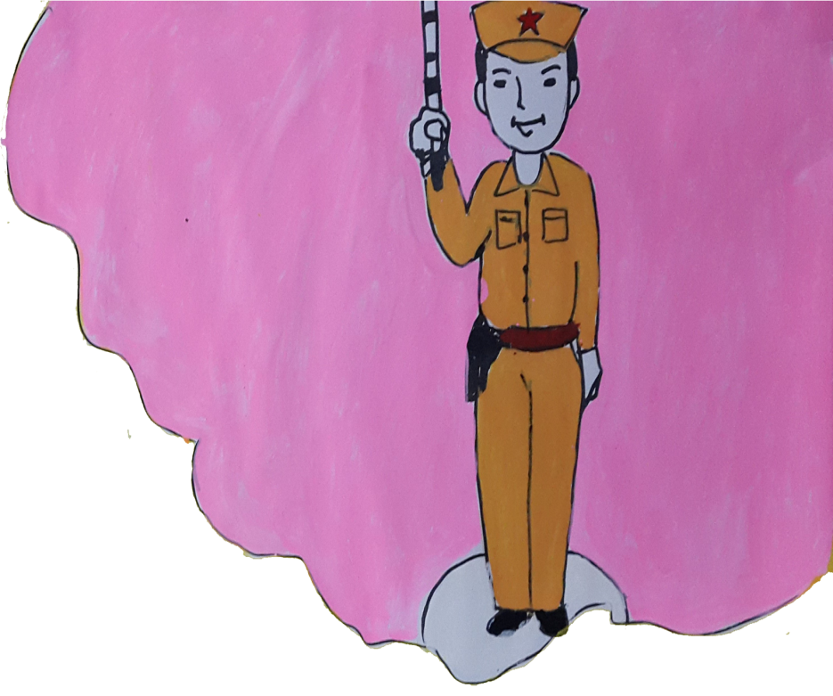
Câu 2: Tý đã nói gì với mẹ?

Slide 10
Câu 3: Tý làm cảnh sát để làm gì?

Slide 11
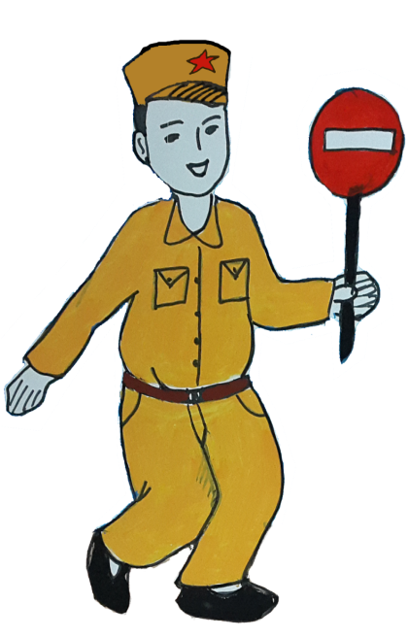
Câu 4: Đượ mẹ khen Tý đã làm gì?

Slide 12
LàTys
Ước mơ của bạn Tý là được làm cảnh sát,
còn ước mơ của các con sẽ làm gì?

Slide 13
Cho trẻ đọc thơ

Slide 14
Bài học đến đây là kết thúc
Chúc các con luôn chăm ngoan, học giỏi!

